Slide 1


PHÒNG GIÁO DỤC VÀ ĐÀO TẠO QUẬN LONG BIÊN
TRƯỜNG MẦM NON GIANG BIÊN
LĨNH VỰC PHÁT TRIỂN NGÔN NGỮ
Đề tài: NBTN “ Trò chuyện về ngày 20/11”
Lứa tuổi: Nhà trẻ.
Năm học: 2024-2025

Slide 2

1. ổn định tổ chức:
Cô và trẻ hát bài: Cô và mẹ

Slide 3
2. Phương pháp, hình thức tổ chức.
HĐ1: Trò chuyện về ngày 20/11.
+ Cô giáo được gọi là nghề gì các con?
+ Công việc hàng ngày của cô làm gì? (Dạy cháu học, học hát, đọc thơ, kể chuyện, hàng ngày cô phải chăm sóc, nuôi dưỡng các con. Xem các cháu giống như con của mình, còn các cháu xem cô như người mẹ hiền thứ hai).
+ Sắp đến ngày hội vui của các cô rồi, các con có biết đó là ngày gì không?
(Đấy là ngày “Nhà giáo việt Nam”)
+ Cô cho trẻ cùng gọi tên ngày “Nhà giáo Việt nam”

Slide 4
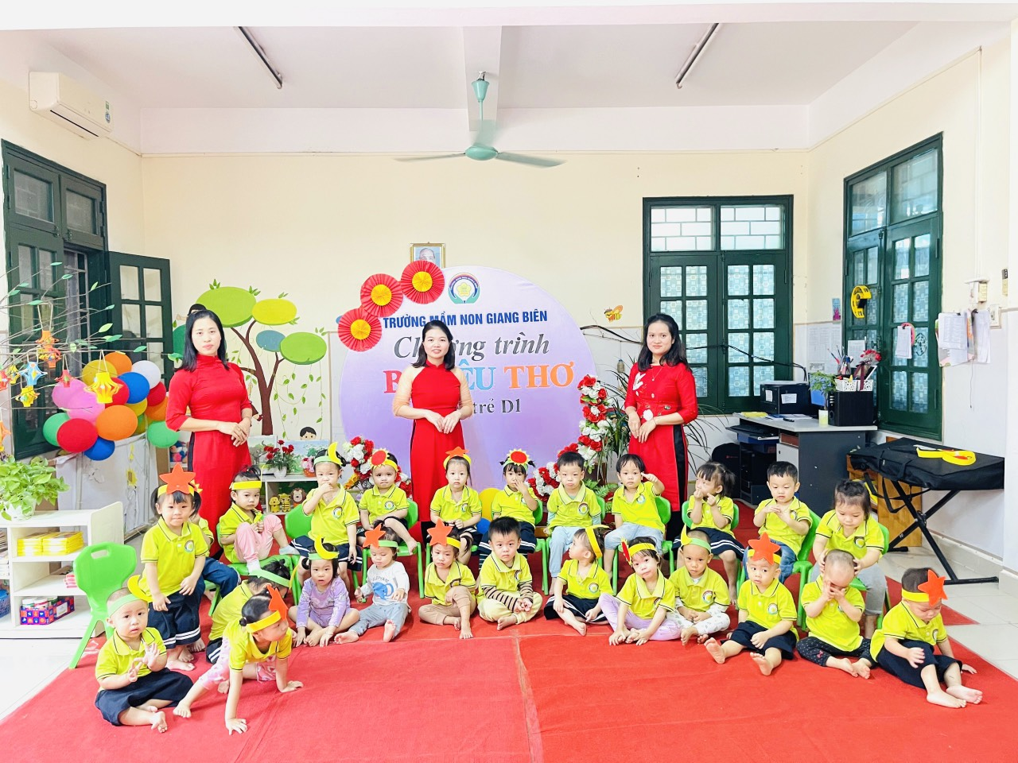
- Cô cho trẻ xem hình ảnh về hoạt động của cô giáo
+ Các con xem ngày lễ con thấy cô giáo có đẹp không?
-+ Cô đang mặc áo gì đây?
+ Còn bạn nhỏ đang làm gì đây? (Cài hoa lên áo tỏ lòng biết ơn cô giáo).
+ Trong ngày này còn có ai đến dự nữa không?( Có nhiều đại biểu) nhiều bạn nhỏ.
->GD: Trẻ biết yêu quý và biết vâng lời, kính trọng tầy cô giáo.

Slide 5
HĐ2: Trò chơi luyện tập
+ Trò chơi : Dán hoa tặng cô ngày 20/11
- Cô cho trẻ dán dùng những hoa, lá có sẵn dán thành một bó, chùm , cành để tặng cô.

Slide 6
3. Kết thúc
- Cô nhận xét tuyên dương và chuyển hoạt động

